Slide 1
Архитектура исследовательского портала для проведения корпусных исследований
Пермский филиал федерального государственного автономного образовательного учреждения высшего образования «Национальный исследовательский университет «Высшая школа экономики»
Факультет экономики, менеджмента и бизнес-информатики
Кафедра информационных технологий в бизнесе
Гуляев Вадим Юрьевич,
Каликова Анастасия Рамилевна,
Симонова Наталья Андреевна,
Ланин Вячеслав Владимирович

Slide 2
План доклада
Корпусная лингвистика.
Интернет-портал для проведения лингвистических исследований.
Архитектура портала.
Хранилище данных
Слой интерфейса
Взаимодействие компонентов портала
Заключение
2/12

Slide 3
Корпусная лингвистика
Корпус - это представительная коллекция текстов по определенной тематике, доступная в электронной форме.
Характеристики:
Работа с большими массивами данных.
Ориентация на изучение практического применения языка.
Применение ко многим традиционным задачам: отдельные словоупотребления, общая динамика языка, машинный перевод и т.д.
3/12

Slide 4
Интернет-портал для анализа и оценки стиля научных публикаций
Маркеры академического стиля
Список рекомендация для соответствия научному стилю:
…
…
…
Текстовые
документы
Специальное ПО
Корпусные исследования научного стиля
4/12
Корпусные исследования научного стиля

Slide 5
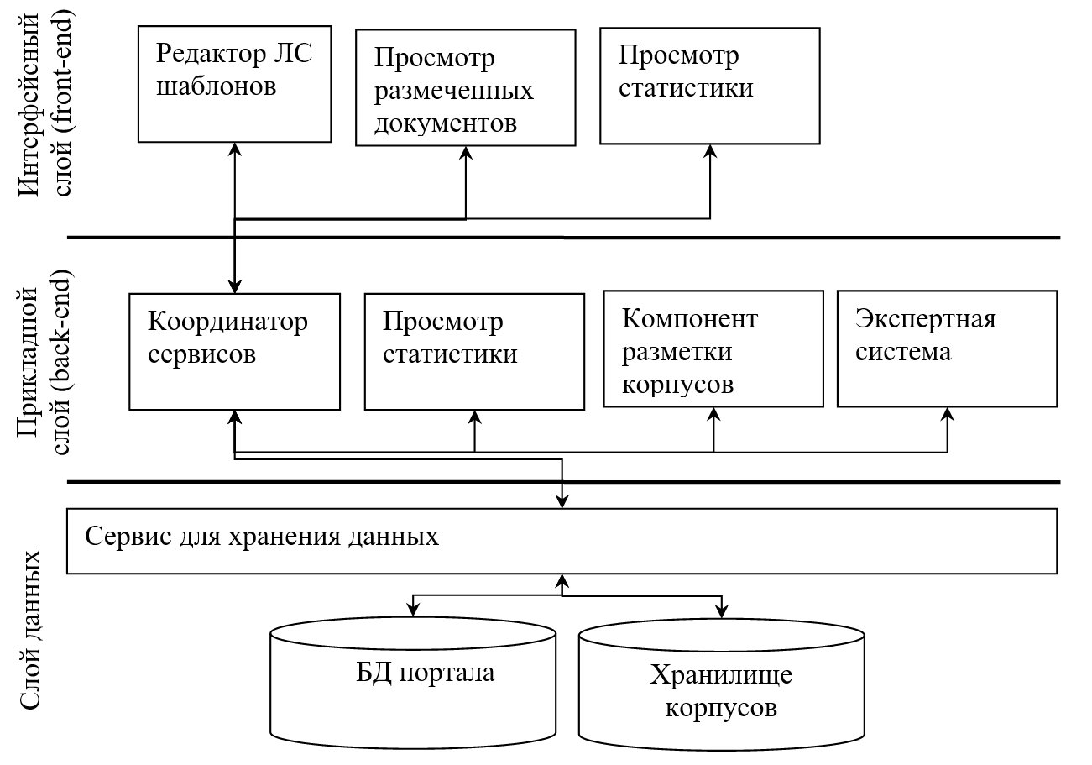
Архитектура портала
Трехслойная архитектура портала
5/12

Slide 6
Хранилище данных: WCF-сервис
Хранилище данных
Реляционная часть | Нереляционная часть
Информация о пользователях Информация о корпусах Идентификаторы и названия документов | Документо-ориентированная база данных Cosmos DB: Информация о документах (различные представления) в формате JSON
16.05.2018
6/12

Slide 7
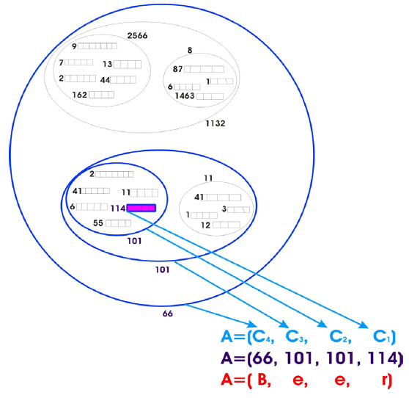
Хранилище данных: Индексация на основе естественно-языковой адресации
Преимущества:
Линейная алгоритмическая сложность
Уменьшение необходимой памяти, так как нет необходимости хранить индексы отдельно
7/12

Slide 8
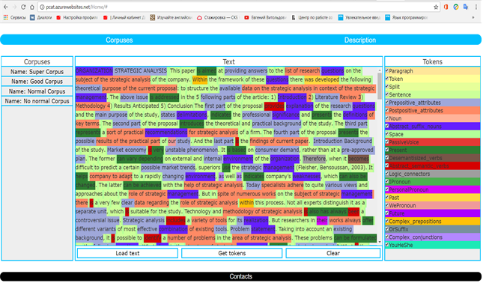
Слой представления
Загрузка и разметка корпуса
Получение рекомендаций
Визуализация разметки
Поиск по корпусам
Контроль прав доступа
8/12

Slide 9
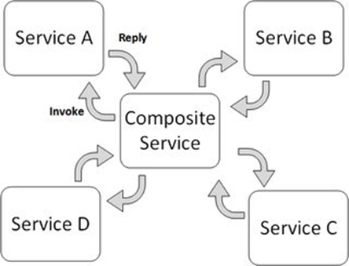
Оркестрирование компонентов портала
Независимость модулей системы.
Обмен сообщениями через исполняемый процесс
Последовательное исполнение
9/12

Slide 10
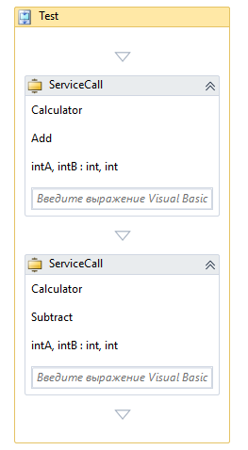
Процессно-ориентированный подход к взаимодействию
Преимущества:
Полная автономия компонентов
Координация работы без детализации вычислений
Абстрагирование от предметной области
10/12

Slide 11
Заключение
Результат: спроектирована сервис-ориентированная архитектура портала.
Подходы к реализации:
документо-ориентированная СУБД
индексация на основе естественно-языковой адресации
процессно-ориентированный подход управления компонентами
ASP.NET
основной набор для разработки WEB-интерфейсов: html, css и js.
11/12

Slide 12
Спасибо за внимание!

